Slide 1










Slide 2
Taller III. Apropiación del espacio público.

Slide 3

Contenido
Encuesta de percepción
Objetivo
¿Quiénes participamos?
Mecánica del taller
Apropiación del espacio público.
Objetivo.
¿Qué es la intermodalidad?
Integración del transporte público.
¿Cómo lograr un desplazamiento óptimo?
Beneficios de la integración de la bicicleta al transporte público.
Respeto a los peatones.
¿Qué son los biciestacionamientos?
Experiencias Nacionales e Internacionales.
Tipos de biciestacionamientos.
Diseño conjunto
Conclusiones
Encuesta de satisfacción

Slide 4

Liga encuesta

Slide 5
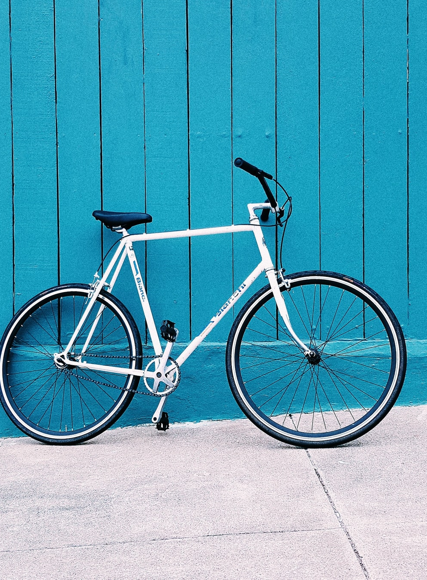
Objetivo
Presentar la importancia de la construcción de tejido social donde no existe, así como su fortalecimiento donde sea necesario; entendiendo el tejido social como una conciencia de comunidad y de creación de redes, todo esto visto desde una apropiación del espacio público, de los desplazamientos, la integración de la bicicleta con el medio de transporte y el uso de biciestacionamientos.

Slide 6

¿Quiénes participamos?

Slide 7
Mecánica del Taller
Participación activa
Micrófonos silenciados mientras alguien usa la voz
Respeto, tolerancia y focalización
ABC

Slide 8
Apropiación del Espacio Público.

Slide 9

¿Qué es la intermodalidad?

Slide 10


La intermodalidad consiste en la transferencia de personas y de mercancías utilizando diferentes modos de transporte. Un red de transportes intermodal, con una rápida combinación entre los diferentes medios, en la que el desplazamiento de un lugar a otro se pueda realizar de una manera cómoda y eficaz; supondría unas mejoras en lo social y en la calidad de vida de los ciudadanos pero, además, una reducción de costes y una rentabilización económica de los recursos dedicados al transporte.

Slide 11
Integración al transporte público.
La integración al transporte público puede definirse como un enfoque global a través del cual los diferentes elementos que lo componen trabajan de fora conjunta para producir efectos acumulados positivos en el menor plazo posible, con el fin de ofrecer servicios de transporte más eficientes y faciles de utilizar por los usuarios.

Slide 12
¿Cómo lograr un desplazamiento óptimo?
1.Promover un patrón de desarrollo urbano compacto, conectado y diversificado.
2.Construir redes de ciclovías protegidas.
3.Promover la intermodalidad.
4.Integrar políticas y programas de mejoramiento del espacio público.
5.Proporcionar biciestacionamientos y espacios donde las bicicletas puedan resguardarse de manera segura.

Slide 13
Beneficios de la integración de la bicicleta al transporte público.
La velocidad de la bicicleta es competitiva con la del transporte público en las distancias cortas. Hasta los 5 km, la cadena “caminar-esperar-autobús-caminar” a menudo toma más tiempo que usar la bicicleta de puerta a puerta. Para distancias más largas, el uso de la bicicleta es un conveniente alimentador para el transporte público. Alcanzar los principales nudos de la red de transporte público puede ser una situación de ganancia mutua para los dos modos.
El uso de la bicicleta es un complemento asequible para el transporte público, mucho más que poseer un coche privado ya que su adquisición y mantenimiento supone un coste de 30 a 40 veces inferior.

Slide 14

Respeto a los peatones.
La bicicleta es un vehículo, por lo que debe circular por calzadas y vías ciclables. Salvo señalización específica, el ciclista debe respetar la señalización y normas impuestas para el resto de vehículos.
Las bicicletas deben circular por la calzada, preferiblemente por el carril de la derecha, a no ser que exista un carril bus /taxi, o que el ciclista vaya a girar a la izquierda. Se recomienda ocupar la parte central del carril.
Los ciclistas no están permitidos a usar carriles exclusivos de RUTA (Red Urbana de Transporte Articulado).

Slide 15
Respeto a los peatones.
4. Los ciclistas, como el resto de conductores de cualquier tipo de vehículo, deben respetar el reglamento de transito, así que entre otras cosas, no se puede conducir una bicicleta ni ningún vehículo:
• Utilizando auriculares conectados a aparatos de sonido.
• Utilizando el teléfono móvil. • Habiendo consumido alcohol, estimulantes o sustancias análogas.

Slide 16
¿Qué son los biciestacionamientos?

Slide 17
Los biciestacionamientos son componentes del sistema de tránsito que incluyen la infraestructura y equipamiento (el bastidor o rack para bicicletas, candados de bicicleta etc.) para habilitar el estacionamiento seguro y conveniente de bicicletas, en especial en el ciclismo urbano.

Slide 18
Diseño conjunto

Slide 19
Liga encuesta

Slide 20
Experiencias Nacionales e Internacionales.
En el ranking Ciclociudades 2019, CDMX obtuvo un puntaje de 67 puntos sobre los 46 de Puebla.
Ciudad de México.
Con la finalidad de fomentar la intermodalidad con otros medios de transporte, pero sobre todo para resguardar las bicicletas, el Gobierno de la Ciudad de México ha implementado en los últimos años biciestacionamientos a lo largo de la ciudad, hasta julio del 2020 la capital contaba con siete biciestacionamientos masivos que juntan suman espacio para el anclaje de mil 568 bicicletas particulares.

Slide 21
Experiencias Nacionales e Internacionales.
El interés de diversos países de América Latina en los biciestacionamientos demuestra su utilidad de cara a la intermodalidad.
Rio de Janeiro, Brasil.
No existe un inventario oficial de parqueaderos para bicicletas, pero de acuerdo con el Mapa Cicloviario de Río existen cerca de 1.200 biciestacionamientos con espacio para 12.300 bicicletas.
Rosario, Argentina.
En el año 2012, la municipalidad lanzó un plan masivo de estacionamiento para bicicletas en la vía pública, en el cual se instalaron cerca de mil biciestacionamientos. Estas mil unidades de parqueo se repartieron en 140 puntos de la ciudad, aproximadamente.

Slide 22
Tipos de bici estacionamientos.
Facilidades.
Con o sin vigilancia.
De paga o libre de costo.
Cubierto o al aire libre.
Permanencia.
Estancia corta.
Estancia larga.

Slide 23
Ronda final
Mensaje de cierre

Slide 24
Fuentes
Michael Baltes (2005), Integration of bicycles and transit, National Research Council (U.S.).
Ambrosio Gonzalez, M. (s. f.). Intermodalidad. IGN. Recuperado 21 de mayo de 2021, de https://www.ign.es/espmap/fichas_transporte_bach/pdf/TyC_Ficha_02.pdf
Banco de Desarrollo de América Latina. (s. f.). Espacio de Conocimiento Abierto. CAF. Recuperado 21 de mayo de 2021, de https://scioteca.caf.com/bitstream/handle/123456789/1403/2%20Desafios%20para%20la%20integracion%20de%20sistemas%20de%20transporte%20masivo-28feb.pdf?sequence=5
Rojas, F. (2018, 4 marzo). Ellas pedalean: 8 acciones para fomentar el uso de la bicicleta entre las mujeres. Ciudades Sostenibles. https://blogs.iadb.org/ciudades-sostenibles/es/ellas-pedalean-8-acciones-para-fomentar-el-uso-de-la-bicicleta-entre-las-mujeres/
Consorcio Investigador PROBICI. (2010, mayo). Guía de la Movilidad Ciclista. TRANSyT. http://istas.net/descargas/00-PROBICI_GuiaMovilidadCiclista-BajaRes.pdf
Ayuntamiento de Zaragoza. (2017, julio). Peatón, ciclista, conductor, nos respetamos todos.https://www.zaragoza.es/contenidos/movilidad/peaton.pdf

